Slide 1
Мои пластилиновые картины
Автор - Трокай Елена Ивановна

Slide 2
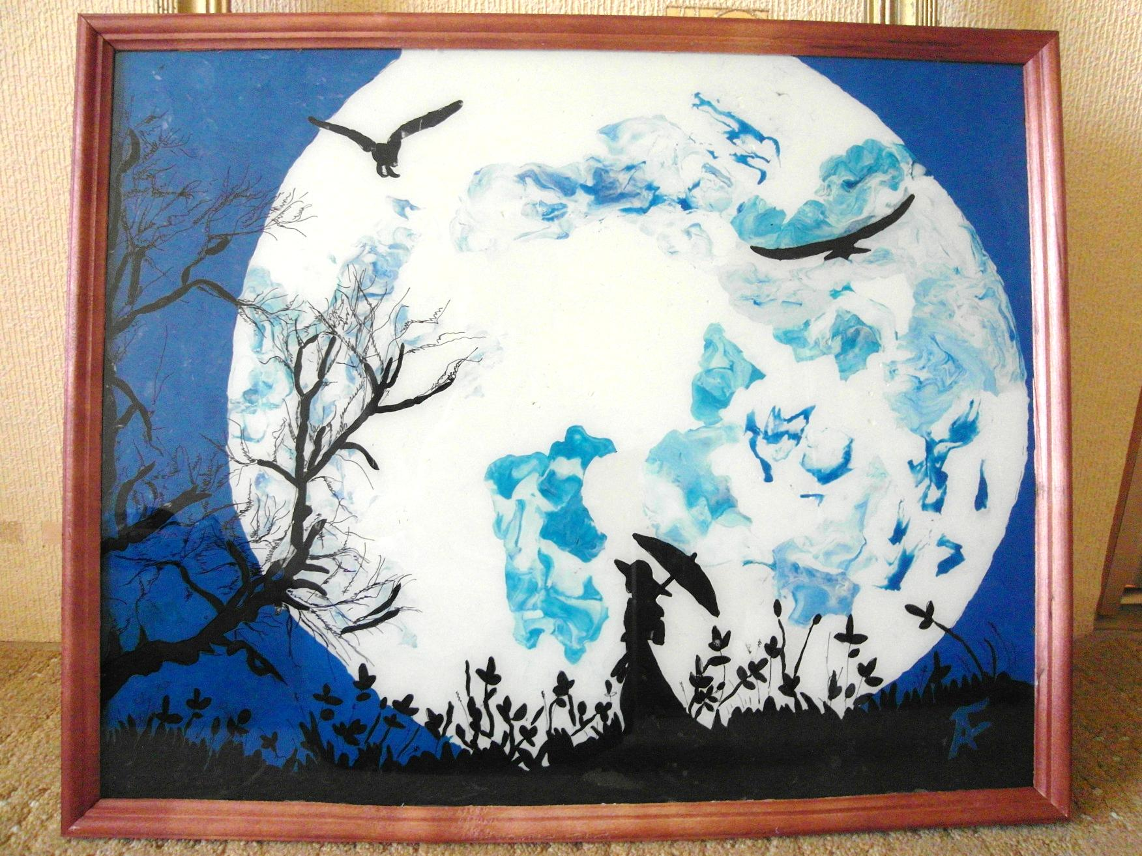
Луна

Slide 3
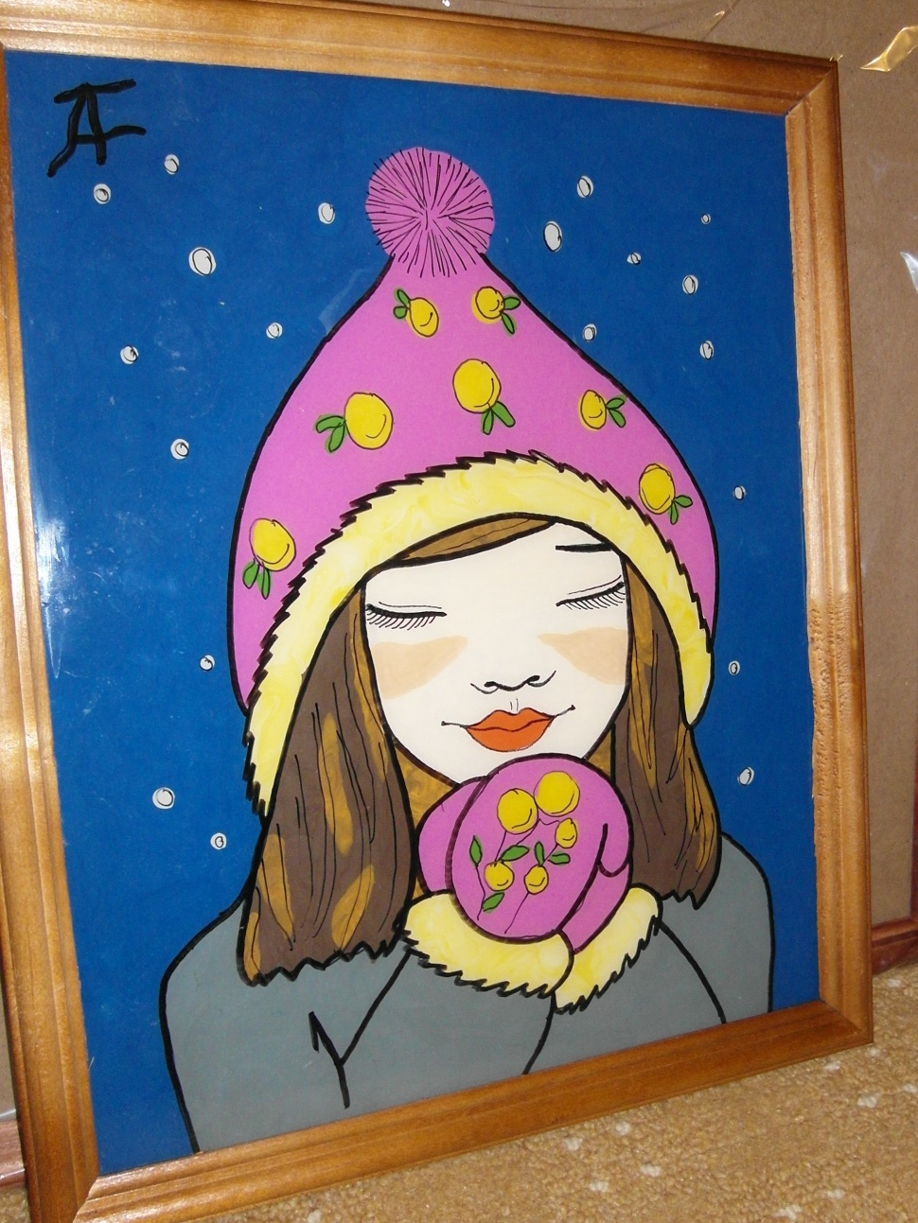
Девочка в розовой шапочке

Slide 4
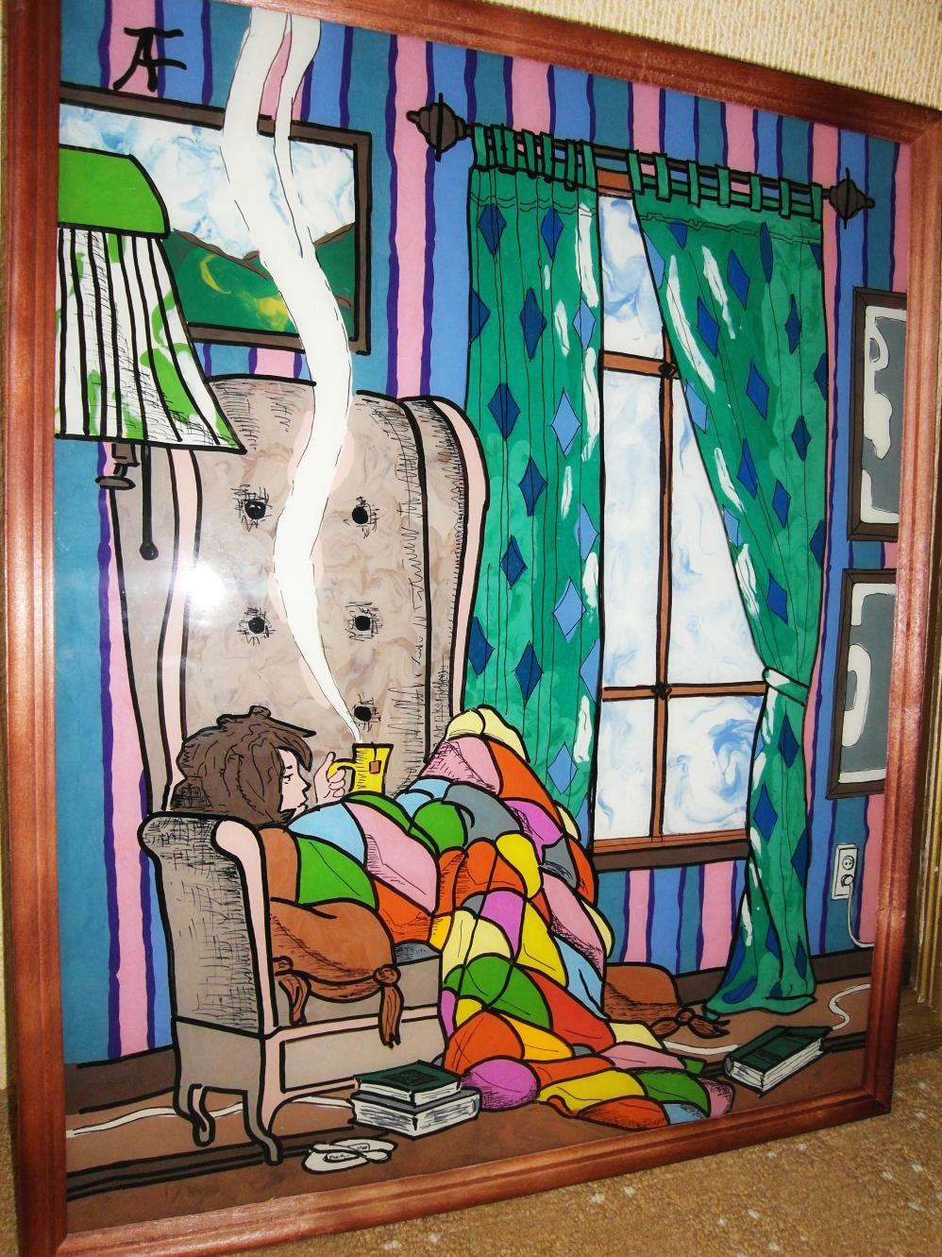
Девочка с пледом

Slide 5
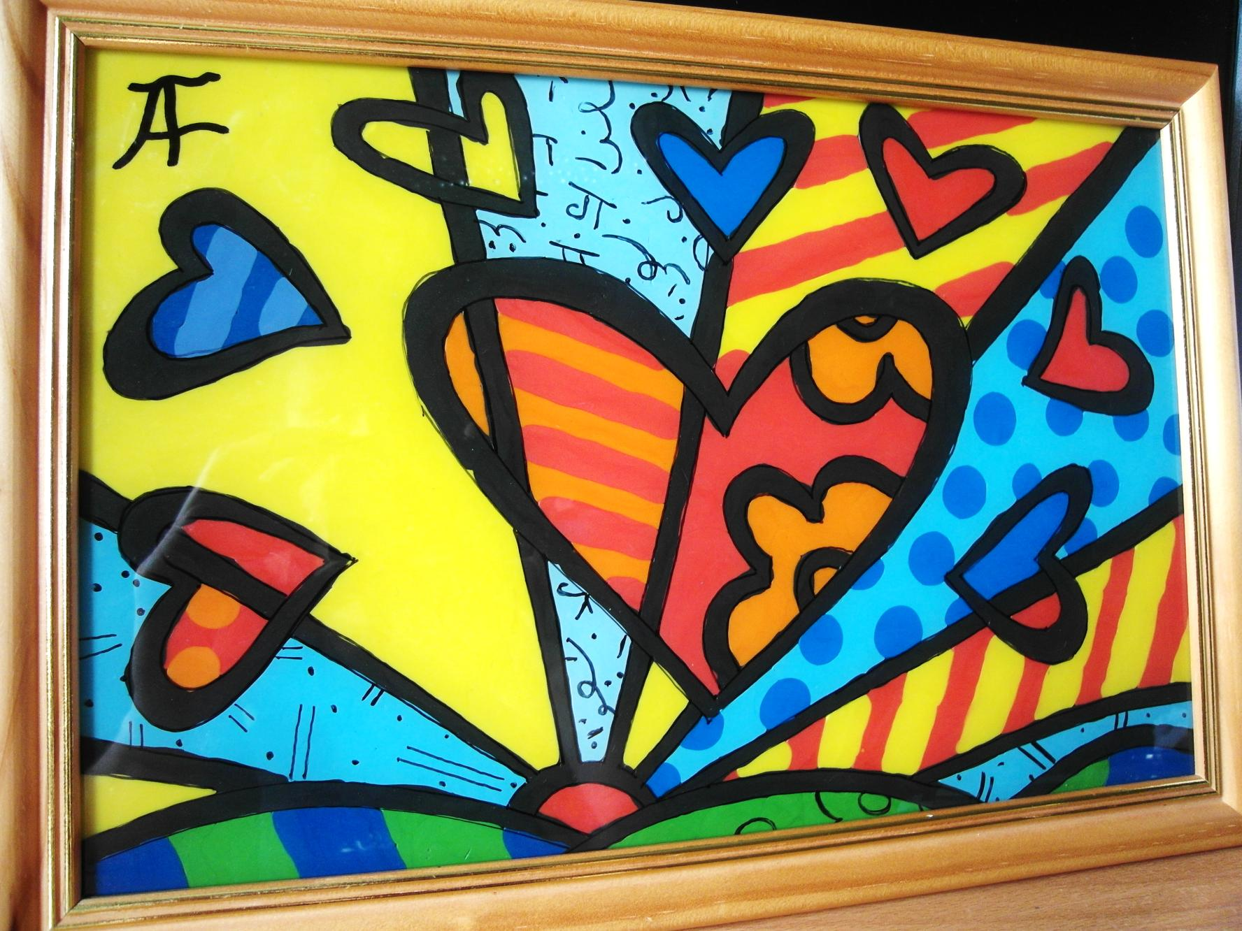
Счастливое утро

Slide 6
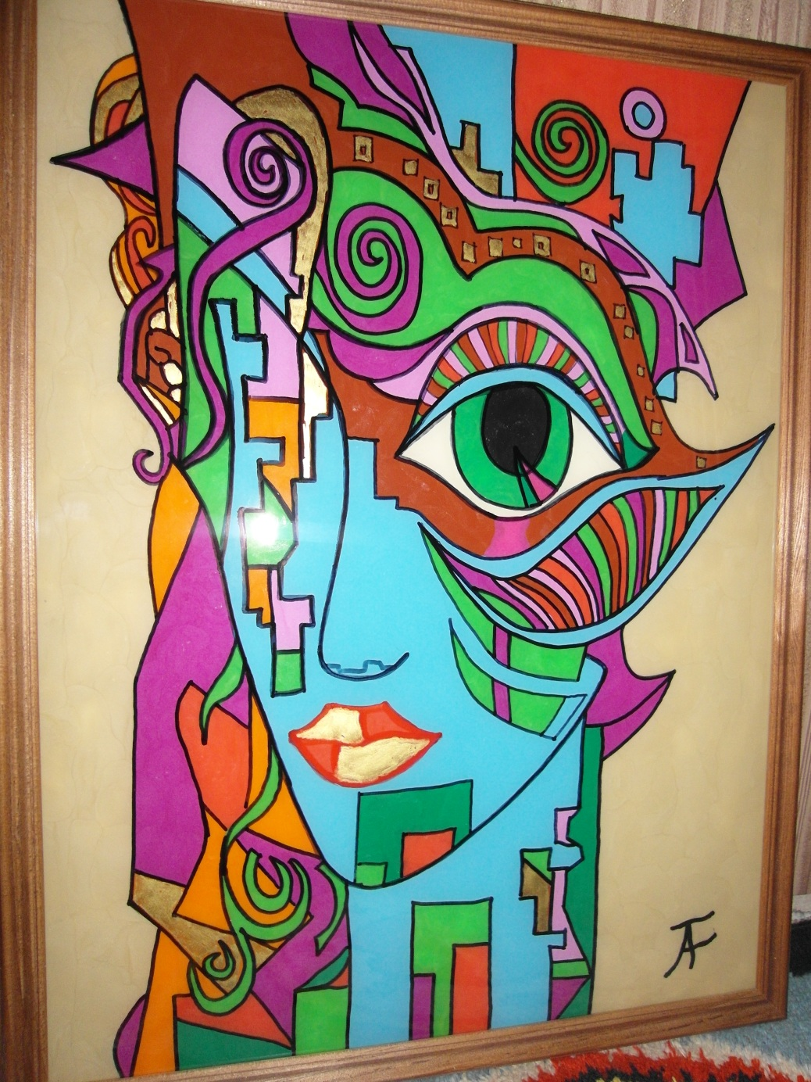
Лицо

Slide 7
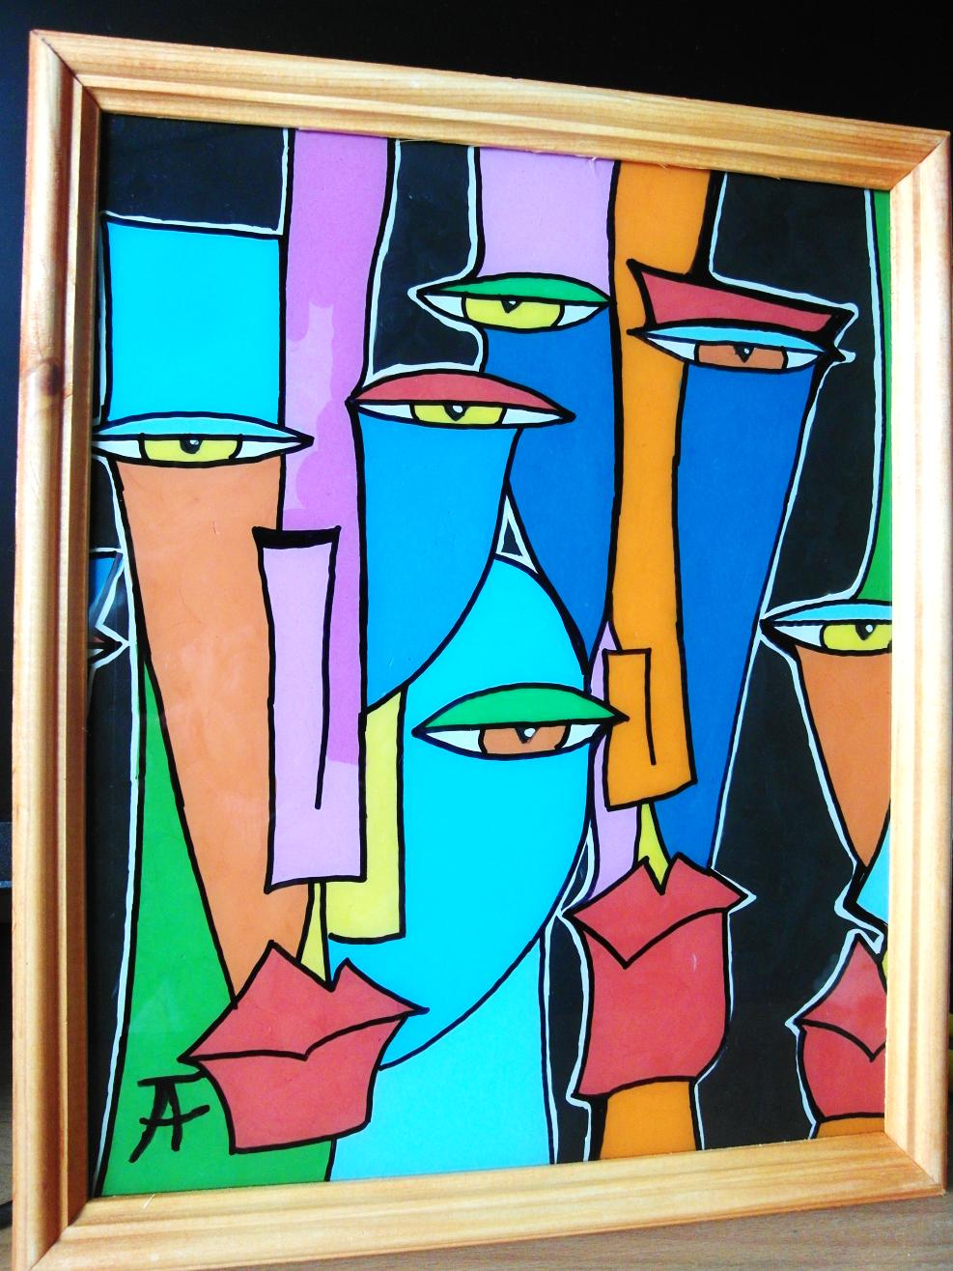
Глаза и губы

Slide 8
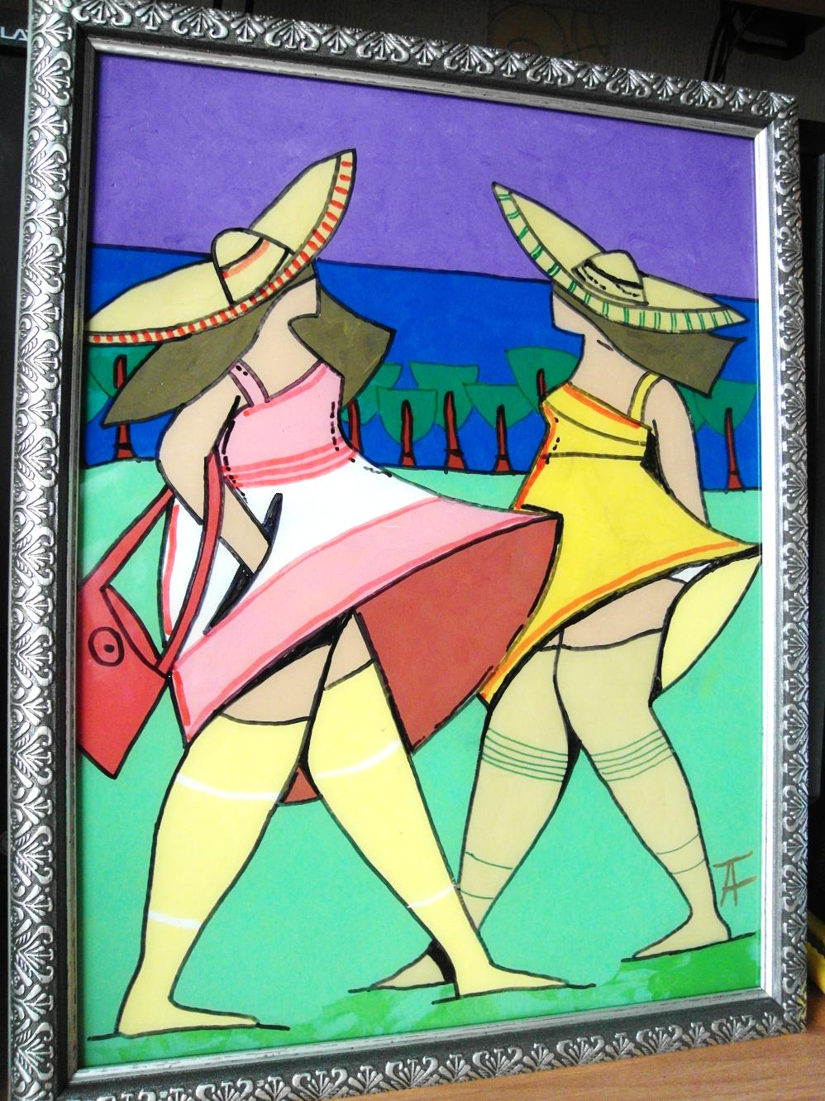
Дамы на море

Slide 9
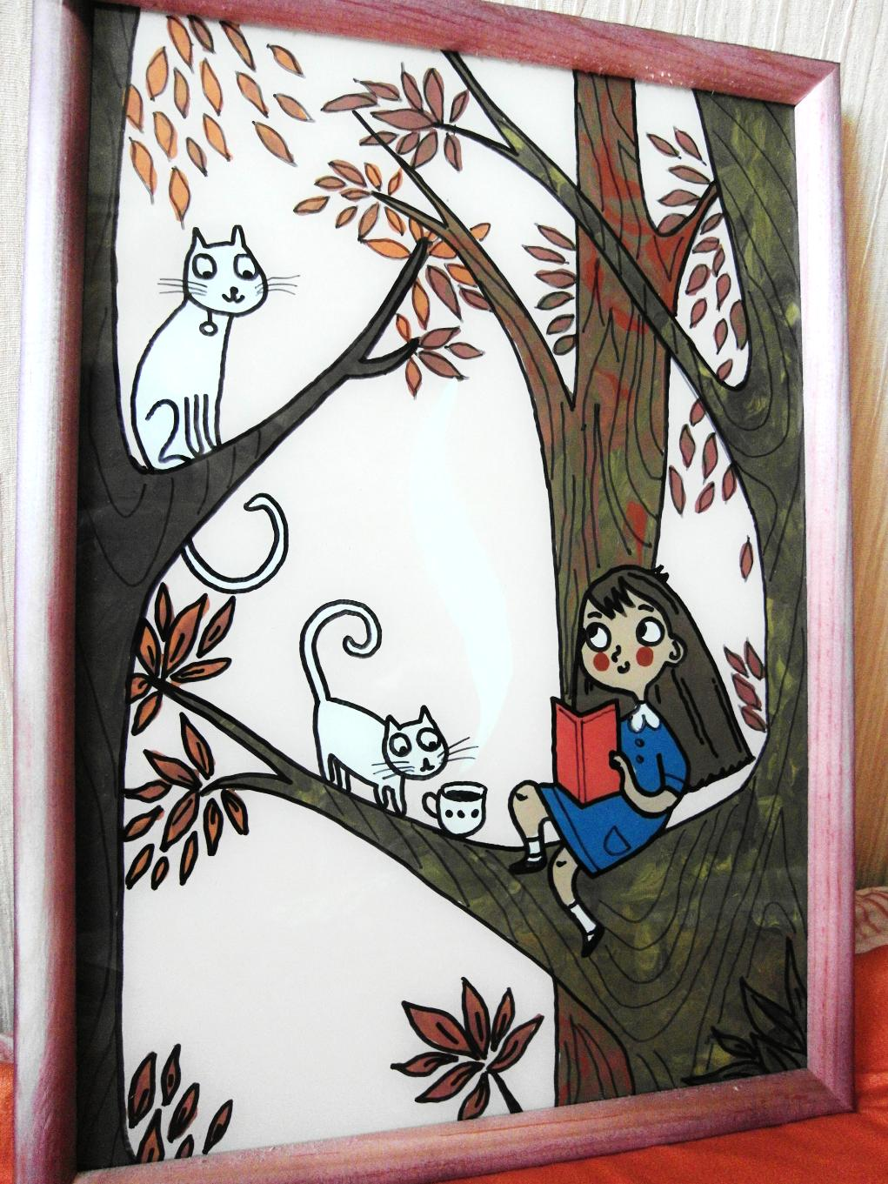
Девочка на дереве

Slide 10
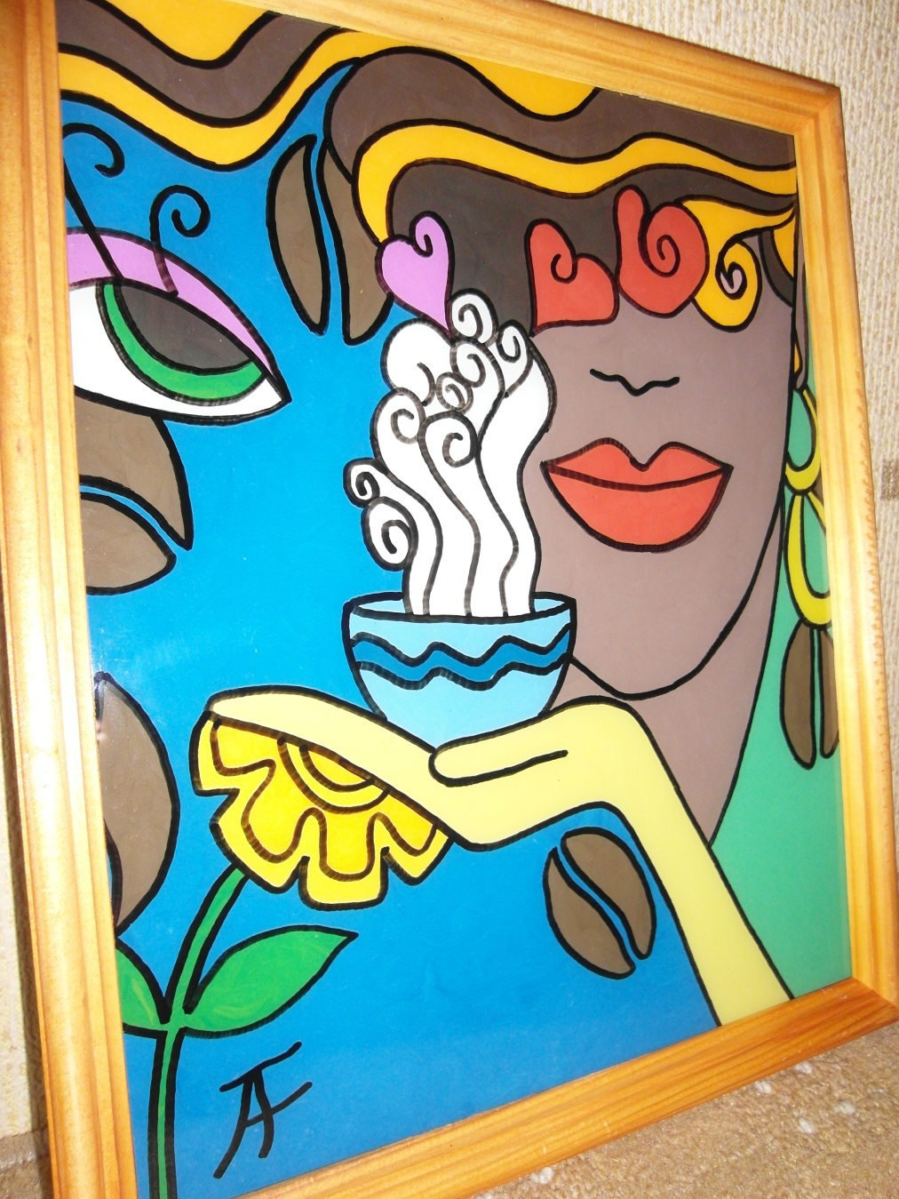
Кофе

Slide 11
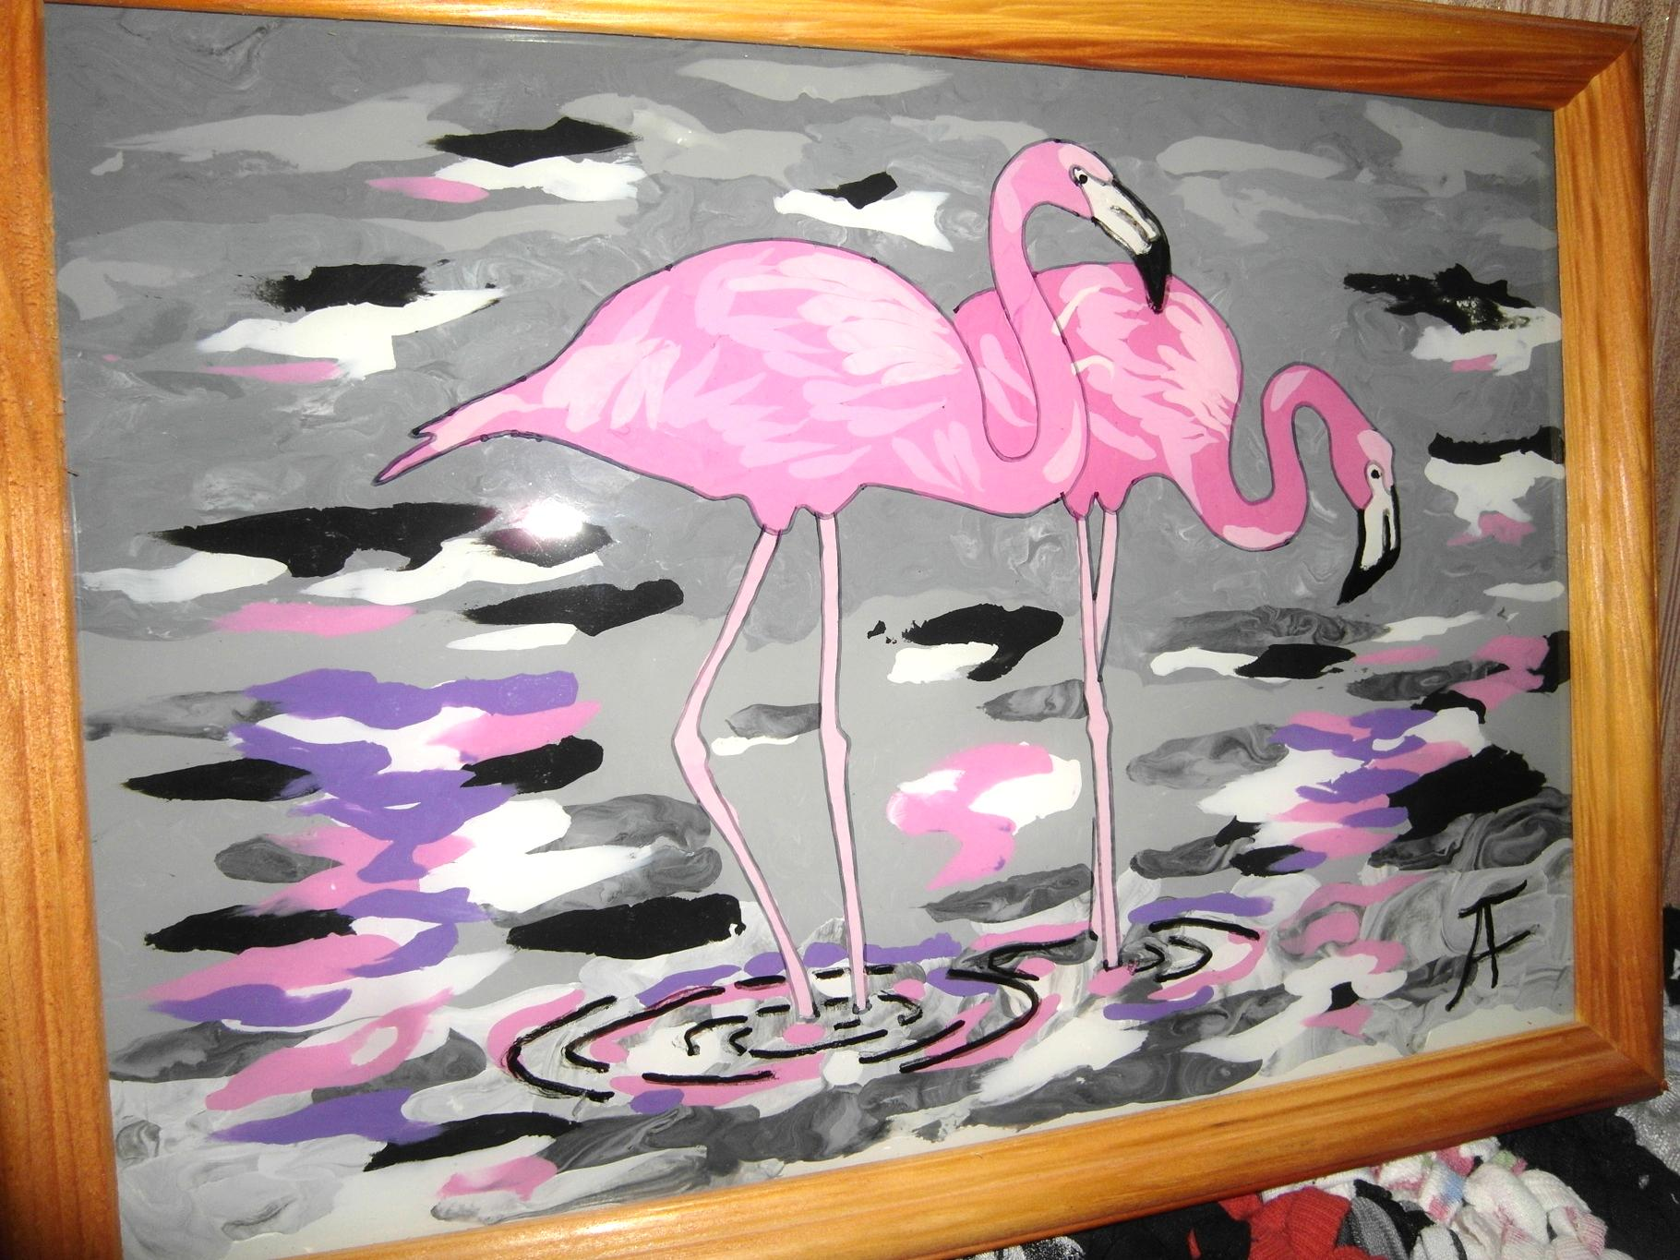
Розовые фламинго

Slide 12
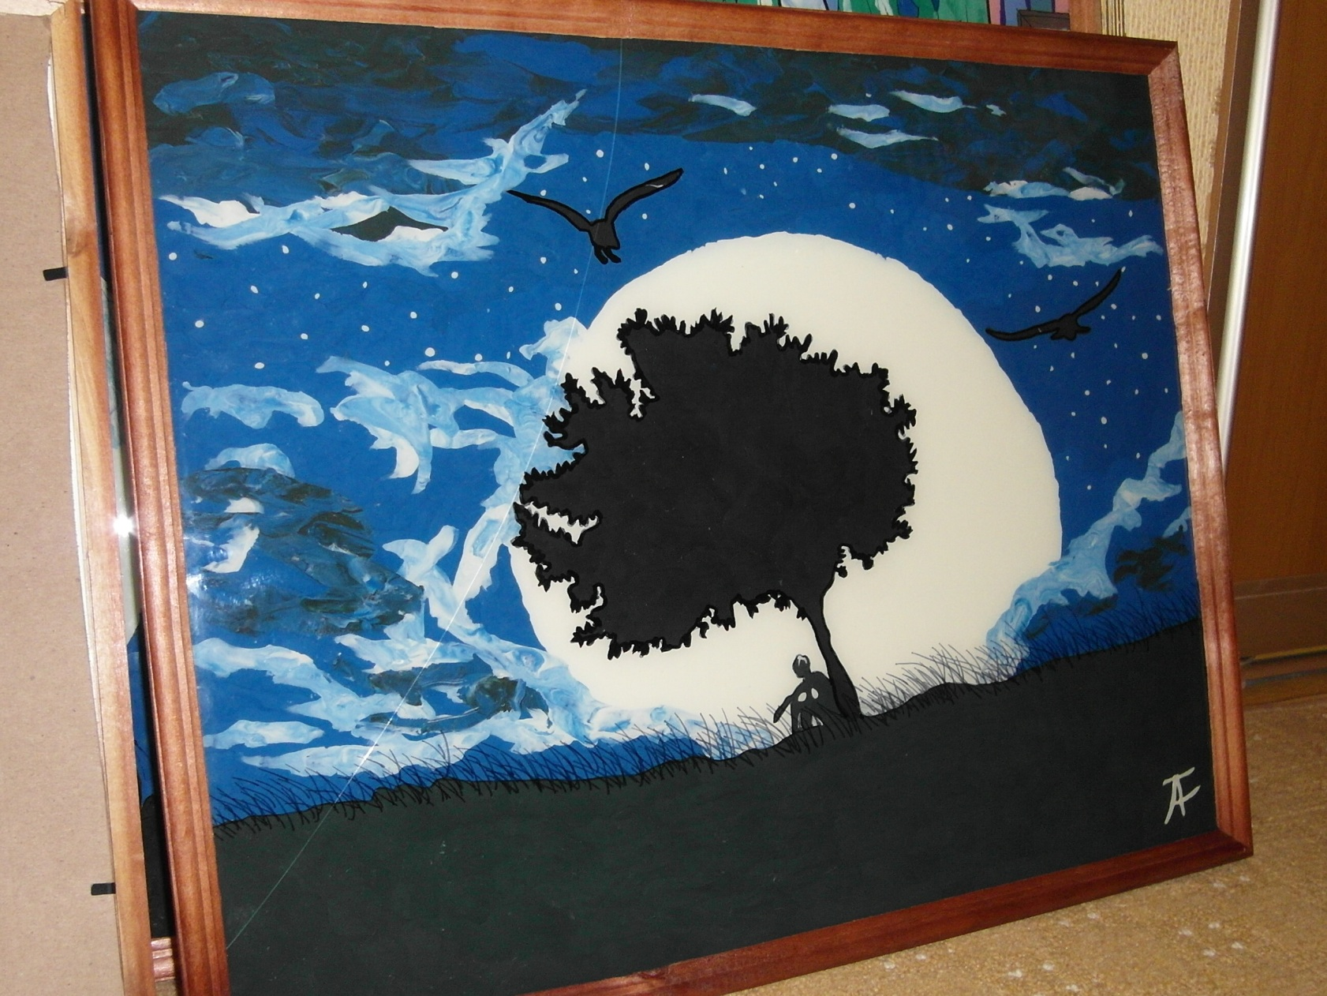
Одинокий путник

Slide 13
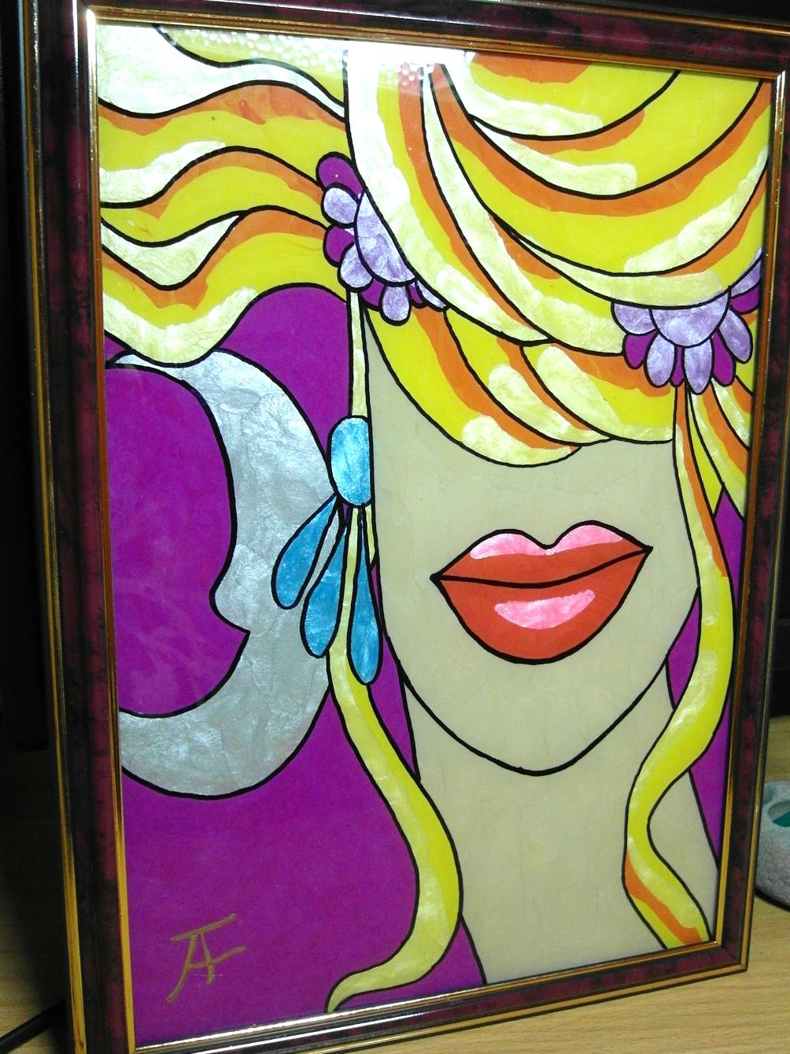
Серебряный месяц

Slide 14
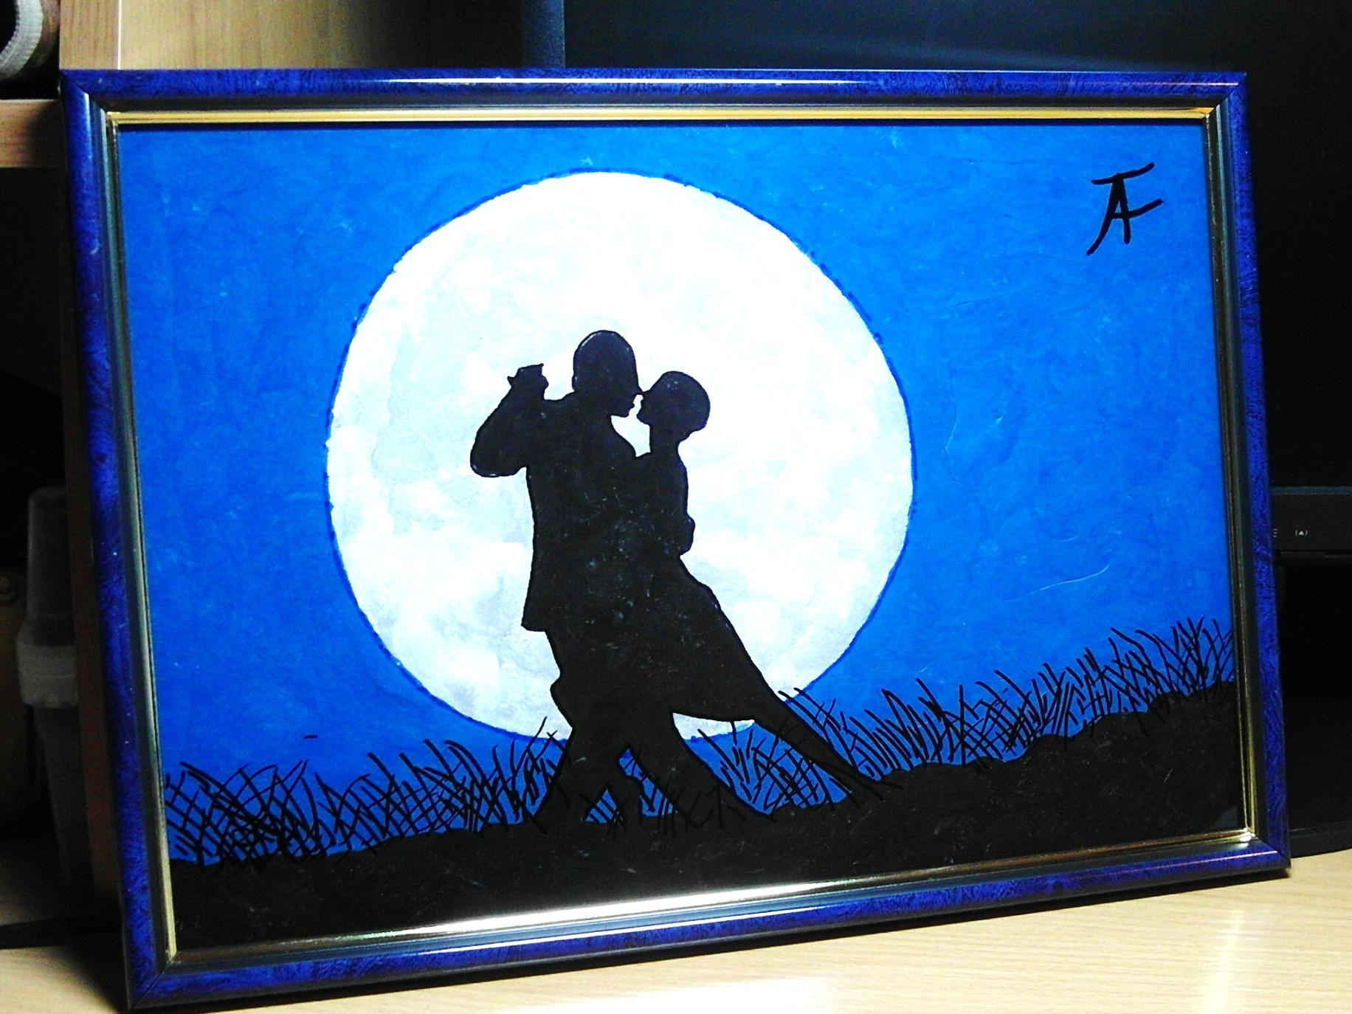
Танец под луной

Slide 15
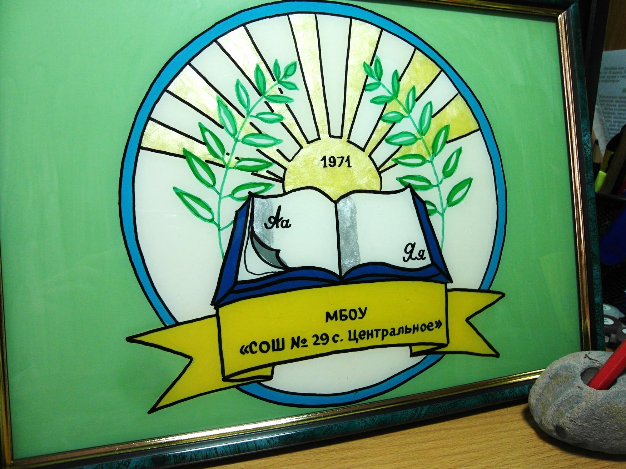
Герб школы

Slide 16
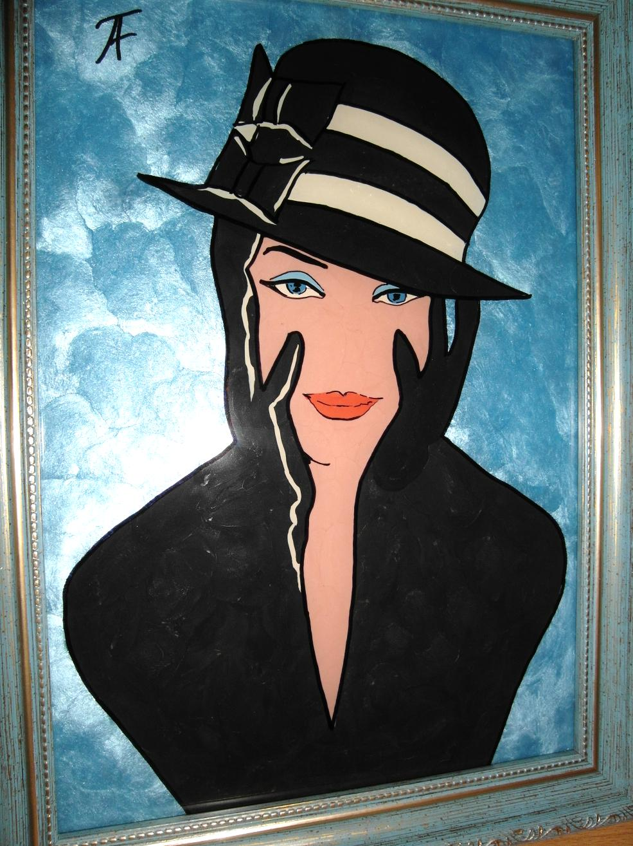
Дама в шляпе

Slide 17
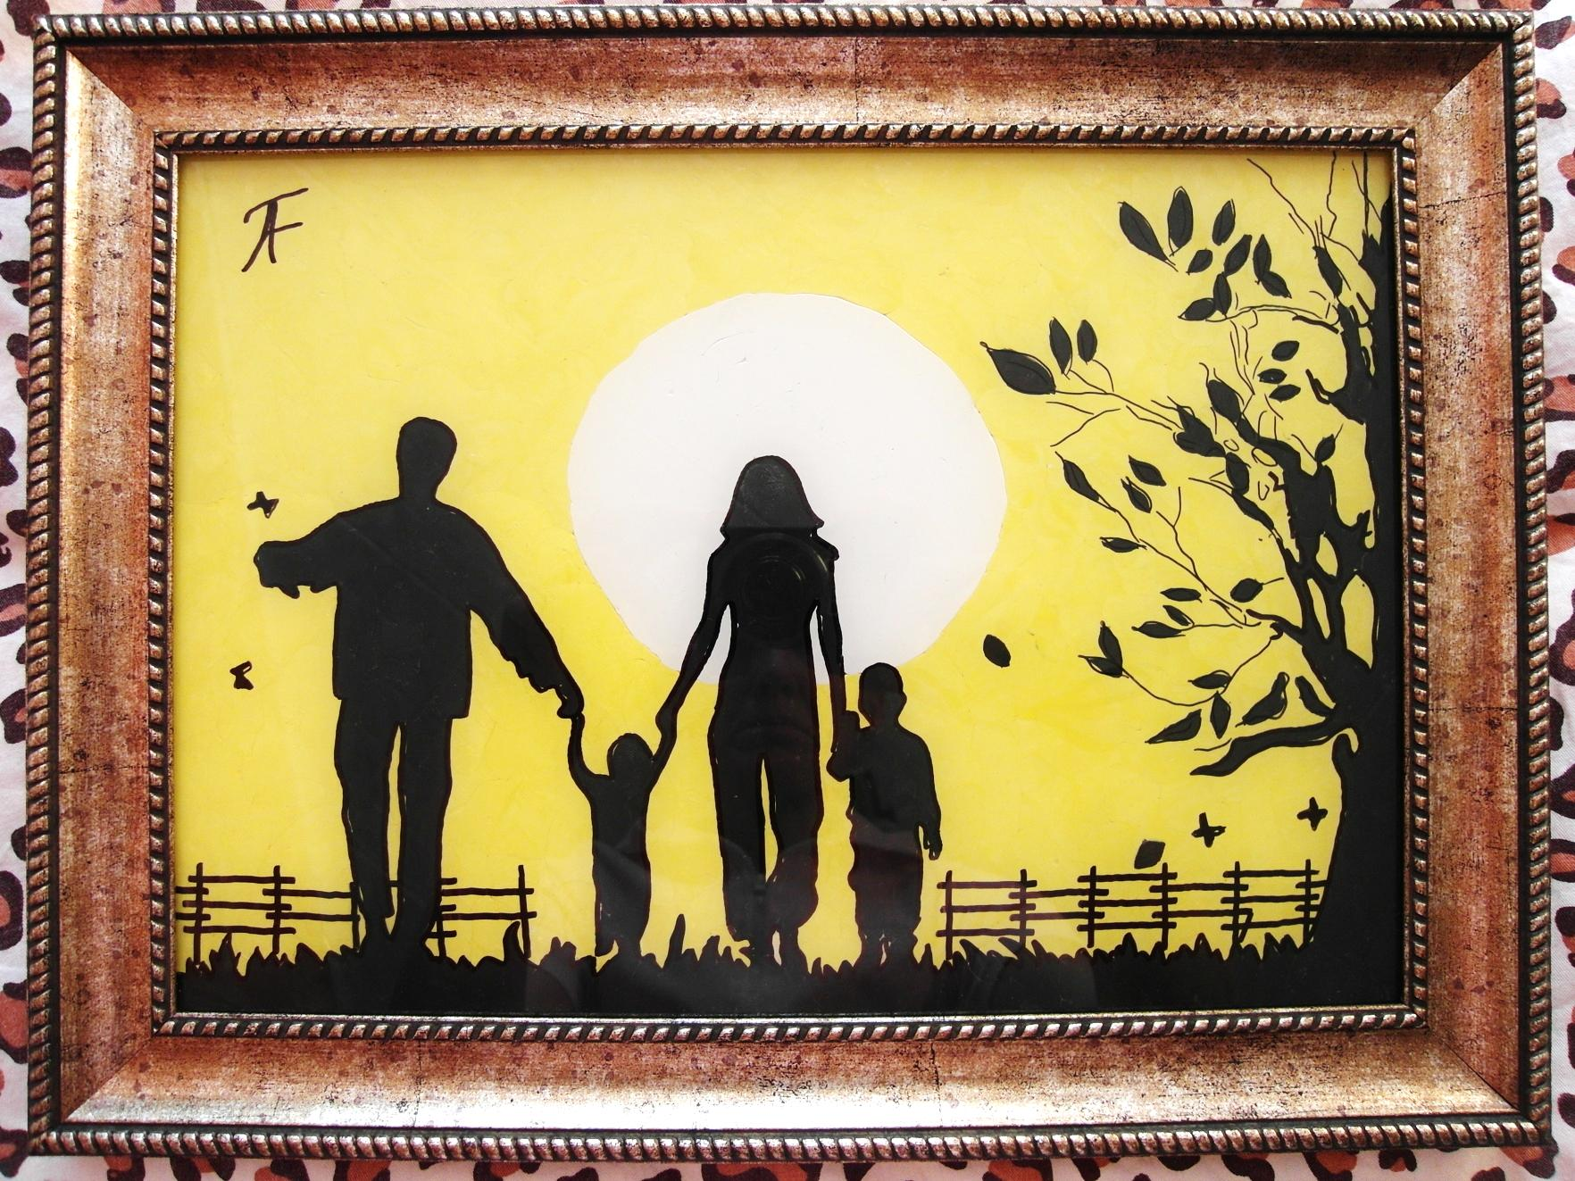
Семья

Slide 18
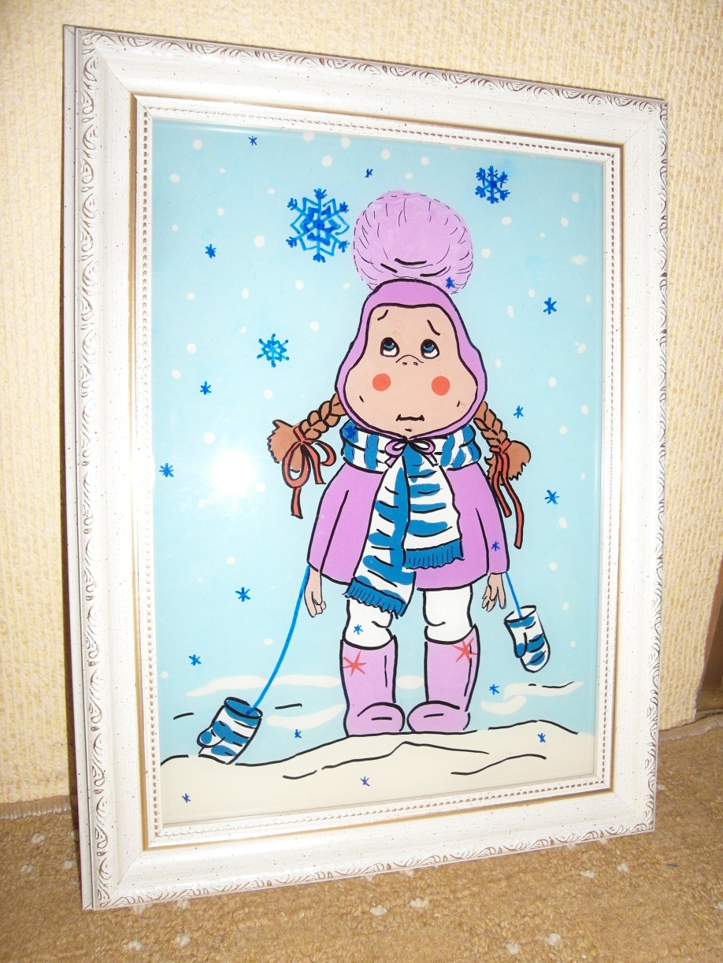
Ульяна и Зима
Немченко Ульяна 2 класс
Работа была отправлена на VI краевую выставку декоративно-прикладного творчества «Радуга талантов»
Мы с Ульяной получили диплом 1 степени
Май, 2016

Slide 19
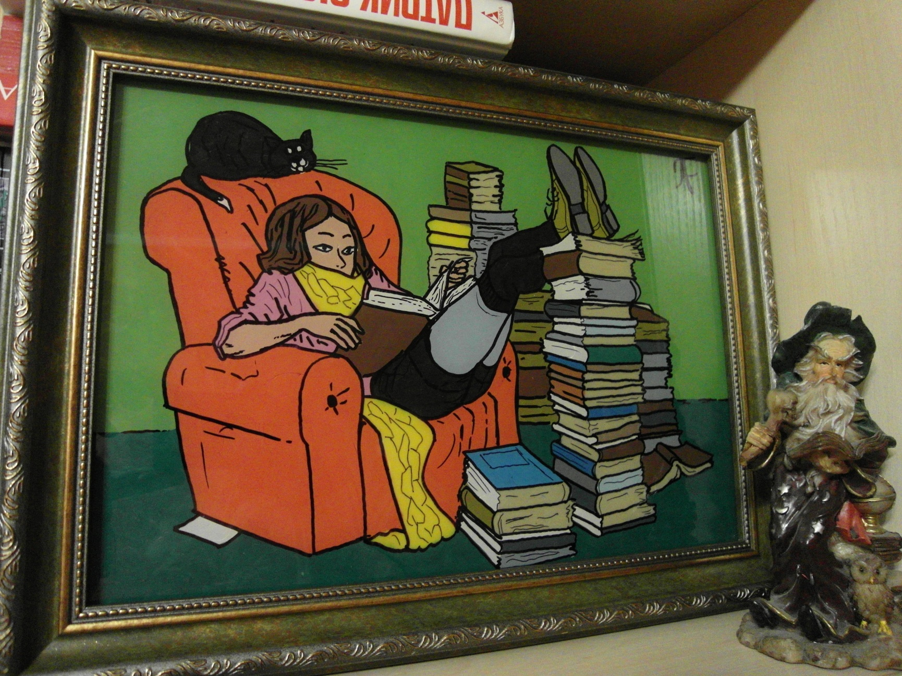
Я и книги

Slide 20
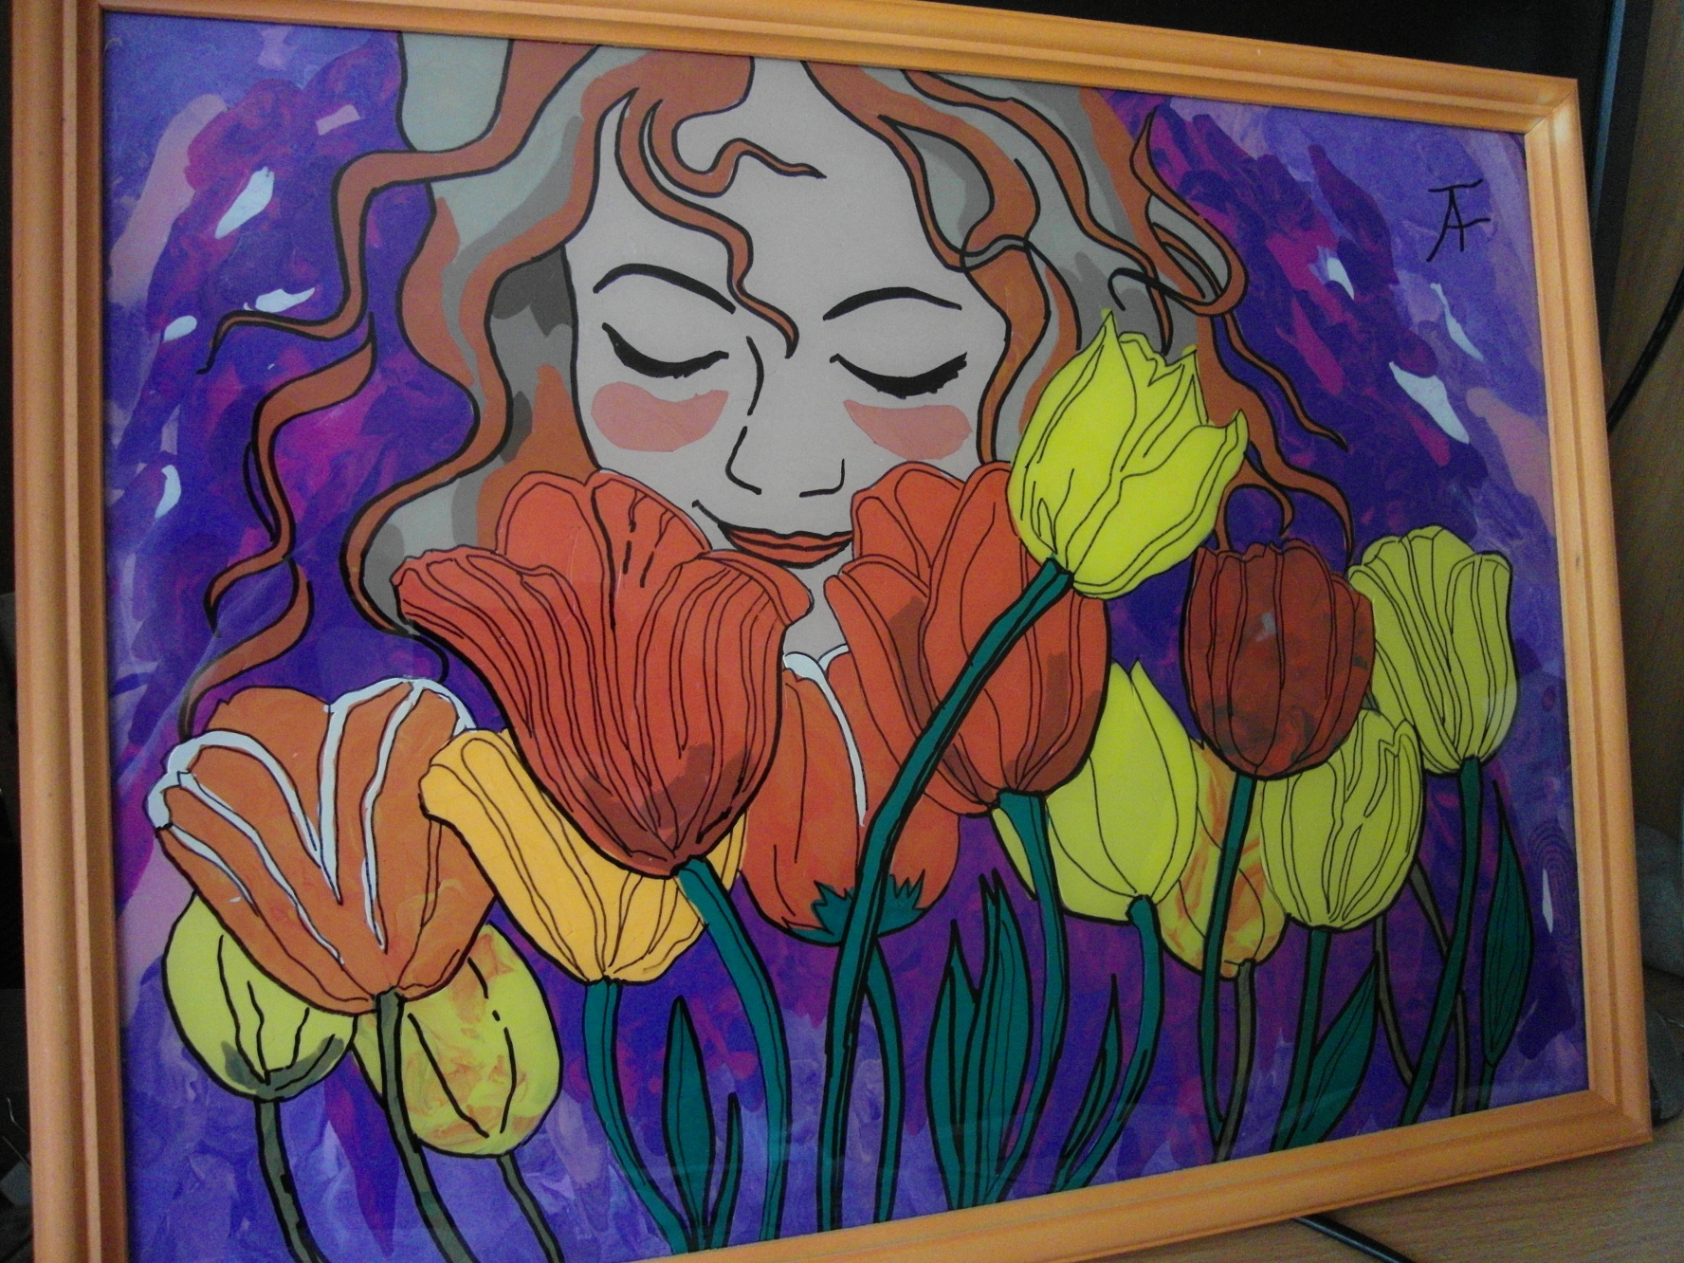
Тюльпаны

